Slide 1
LibreNMS和Vigor和NUSOFT
SNMP
UBLink.org門神JanusLin

Slide 2
Open Source
LibreNMS
http://www.librenms.org/

Slide 3
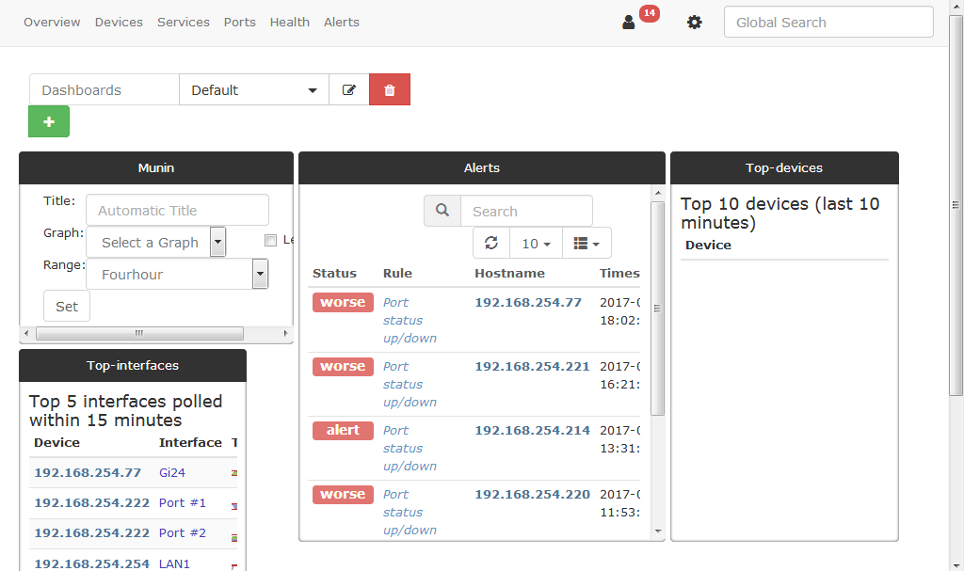
儀表板

Slide 4
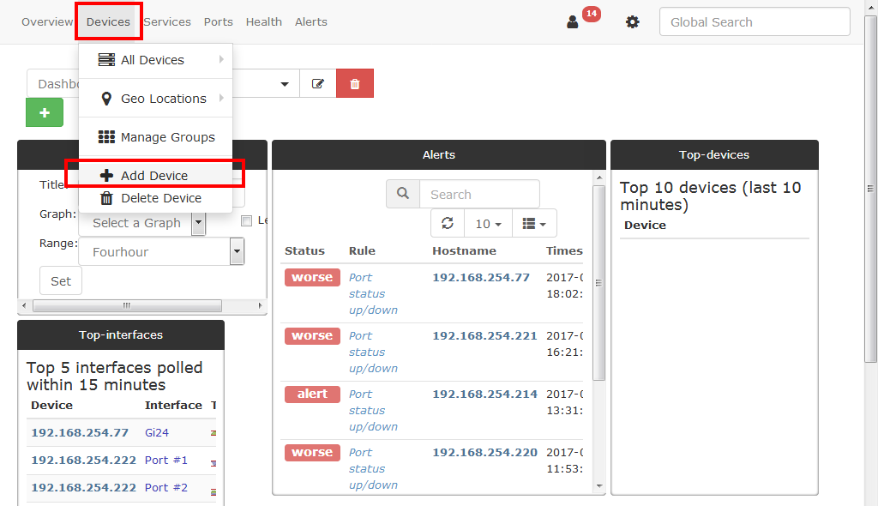
新增SNMP設備

Slide 5
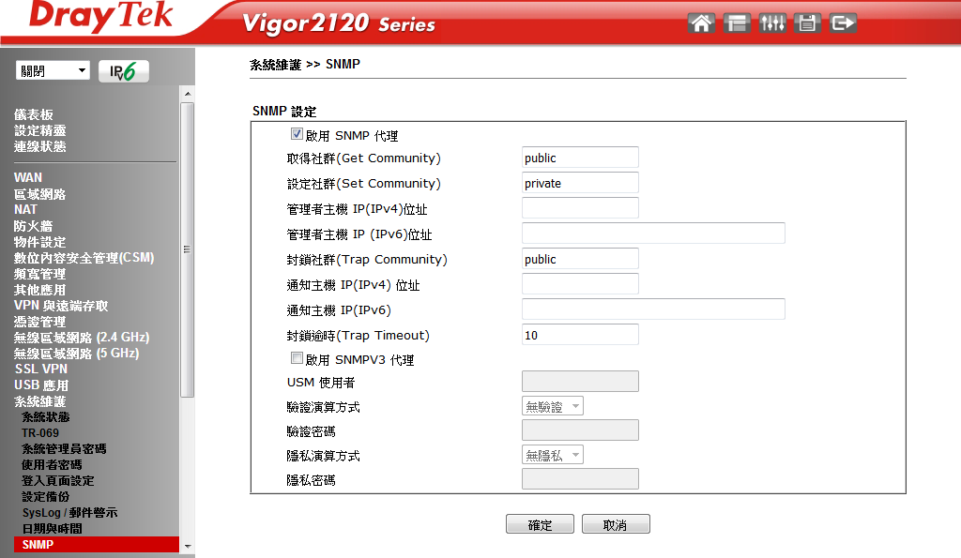

Slide 6
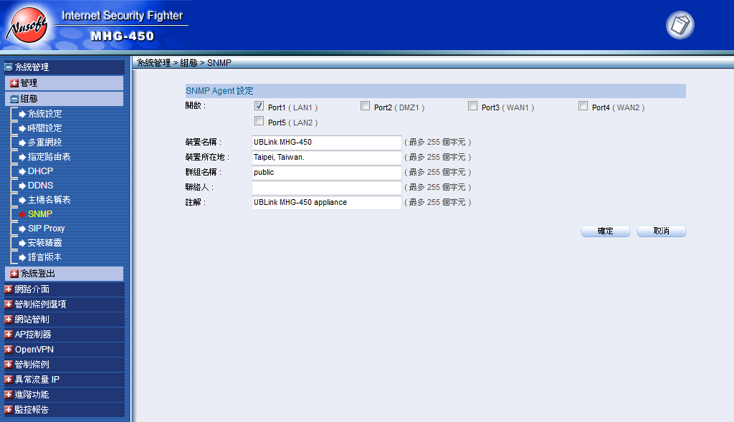

Slide 7
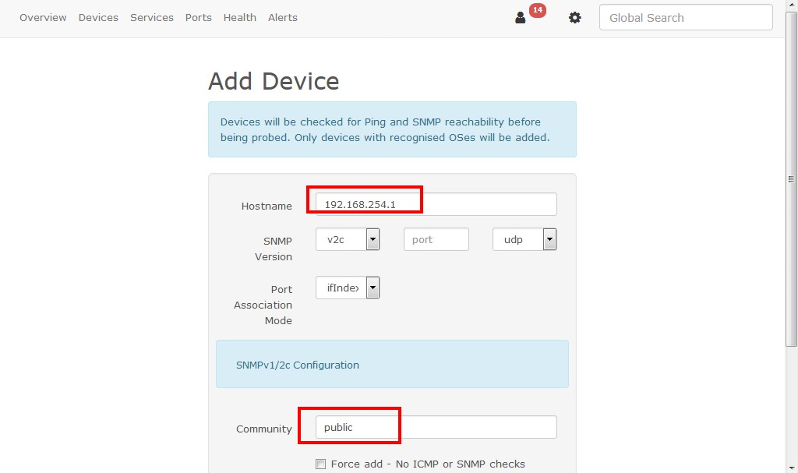
填入兩個資訊

Slide 8
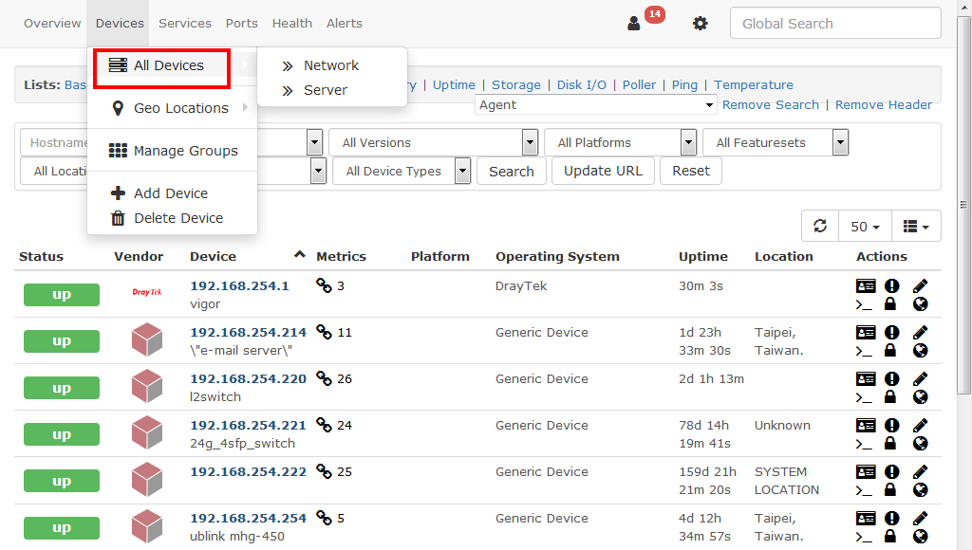

Slide 9
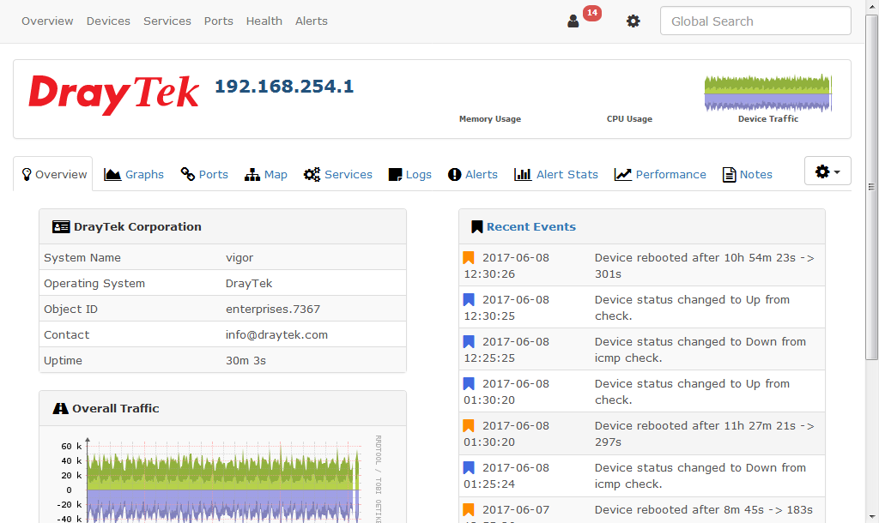

Slide 10
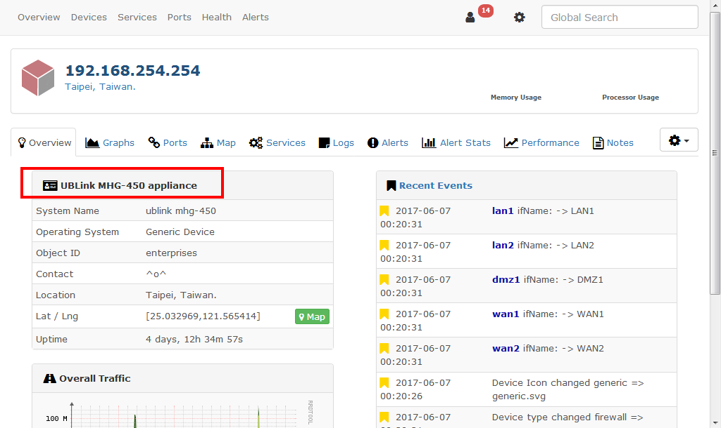

Slide 11
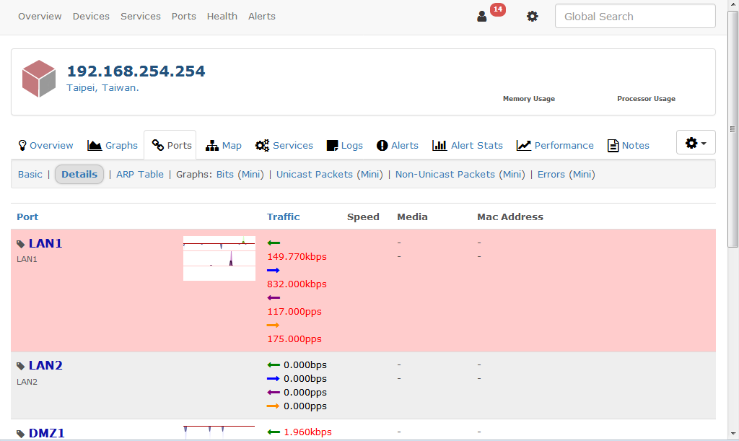

Slide 12
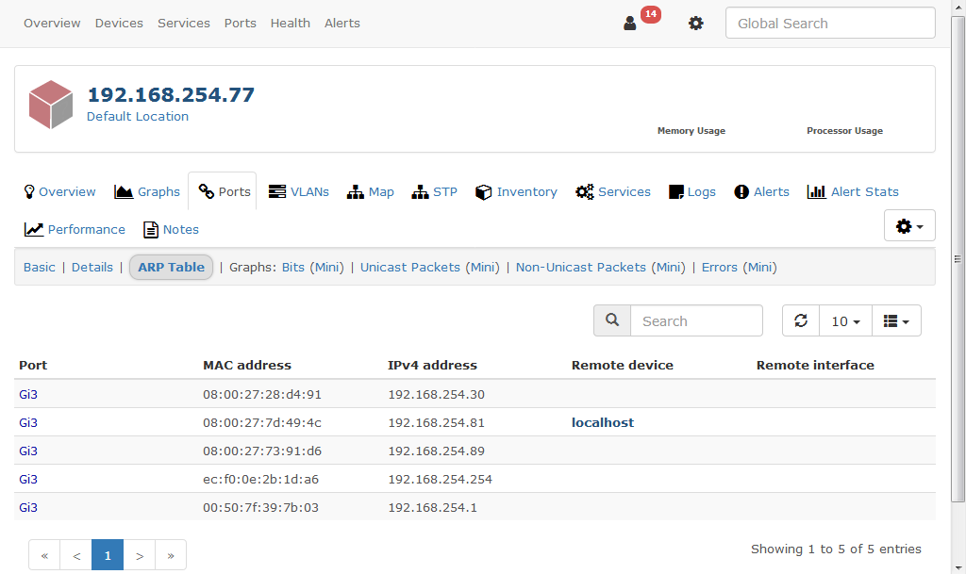

Slide 13
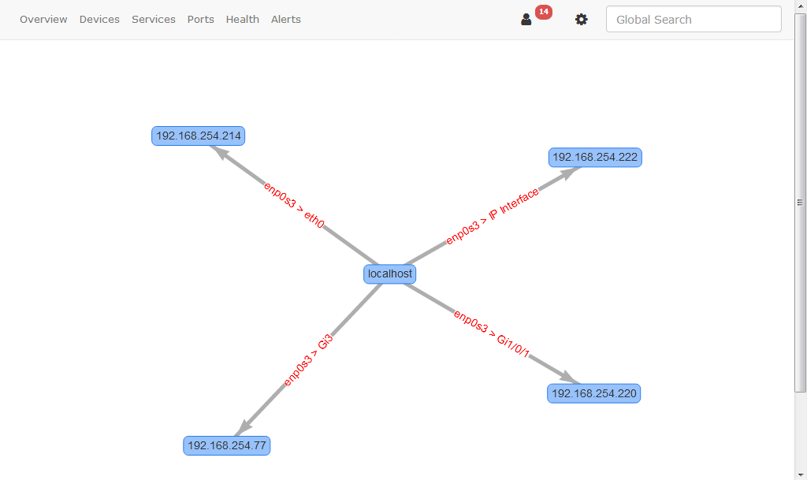

Slide 14
如果您有任何的問題
感謝您 !!
如果您有任何的問題
單項產品詳細簡報請洽詢各區服務處
請洽
台中:裕笠科技股份有限公司
  電話:04-2260-5121
  傳真:04-2260-5770
  help@ublink.org
台北:遠豐科技股份有限公司
  電話:02-2932-1422
  傳真:02-2932-1427
  help@farich.com.tw
高雄:鉅創科技股份有限公司
  電話:07-588-1868
  傳真:07-588-1870
  kshelp@ublink.org

Slide 15
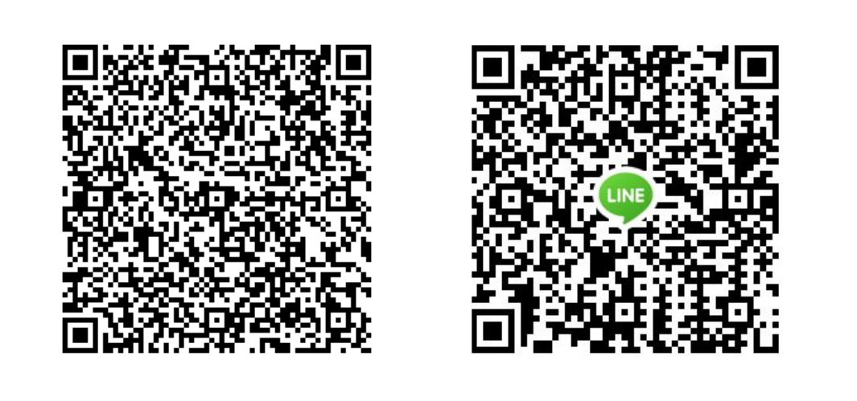
連絡門神

